Slide 1
СП ДО МАОУ Борковский СОШ д\с « Колосок»
Развитие творческих способностей у детей старшего дошкольного возраста средствами театрализованной деятельности
Подготовила:
воспитатель
Садыкова Людмила Амировна

Slide 2
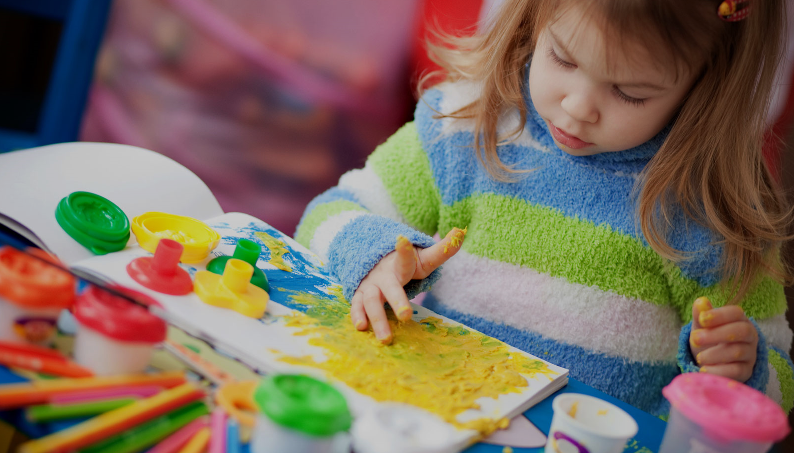
Творчество:
Это способность, проявление которого связано с развитием воображения, фантазии.
Творчество характеризуют два основных критерия: новизна и оригинальность продукта.

Slide 3
Творческие способности
Творческие способности - это способность удивляться и познавать, умение находить решение в нестандартных ситуациях, это нацеленность на открытие нового и способность к глубокому осознанию своего опыта.

Slide 4
Для развития творческих способностей у детей необходимо их обучение.
Цель обучения заключается не только в том чтобы дать детям знания и навыки в пении, рисовании, чтении стихотворений и т.д., но и в том, чтобы вызвать в них интерес и желание самостоятельной творческой деятельности.

Slide 5
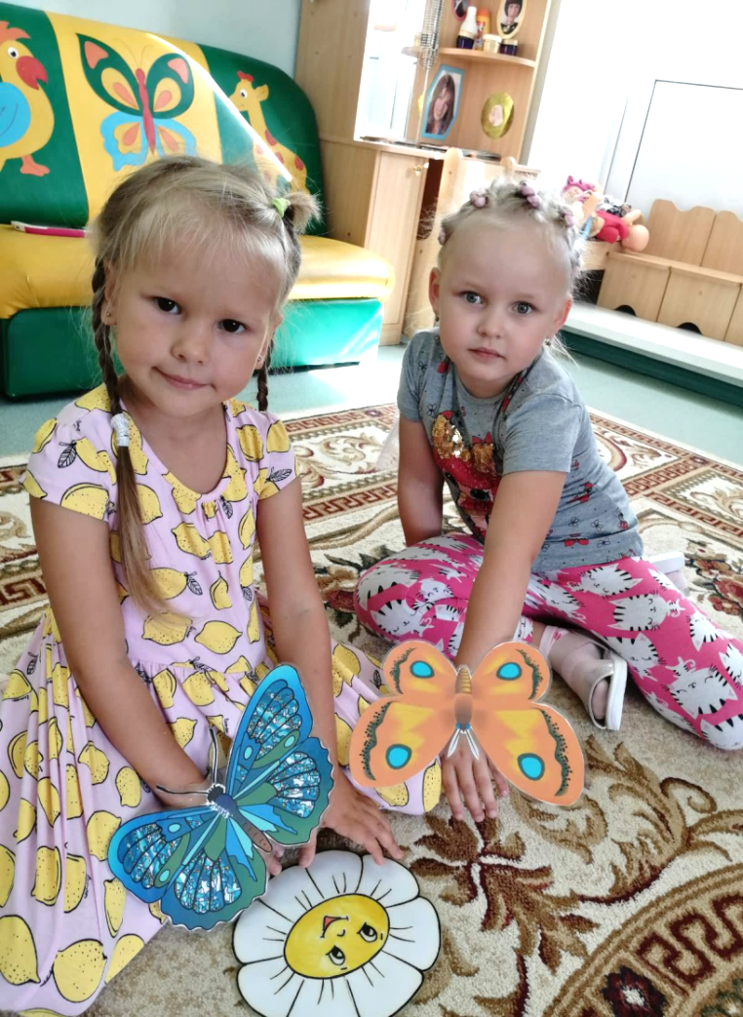
Творческие способности у детей развиваются: в игре

Slide 6
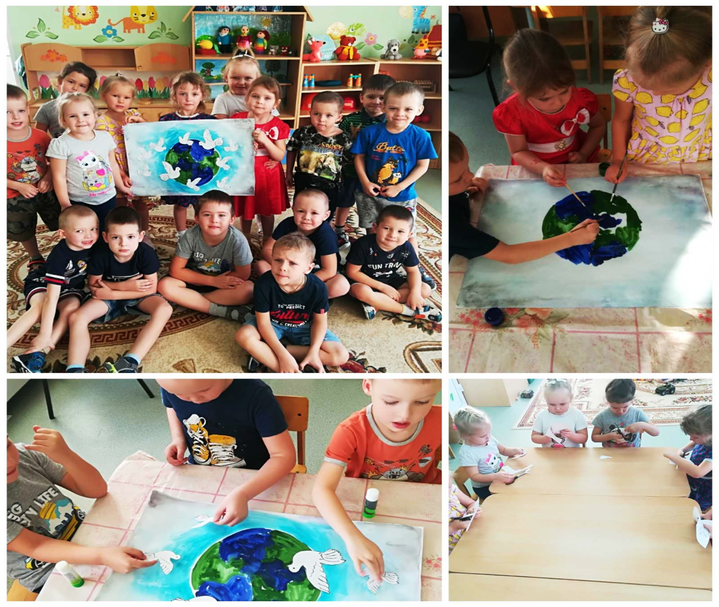
В рисовании

Slide 7
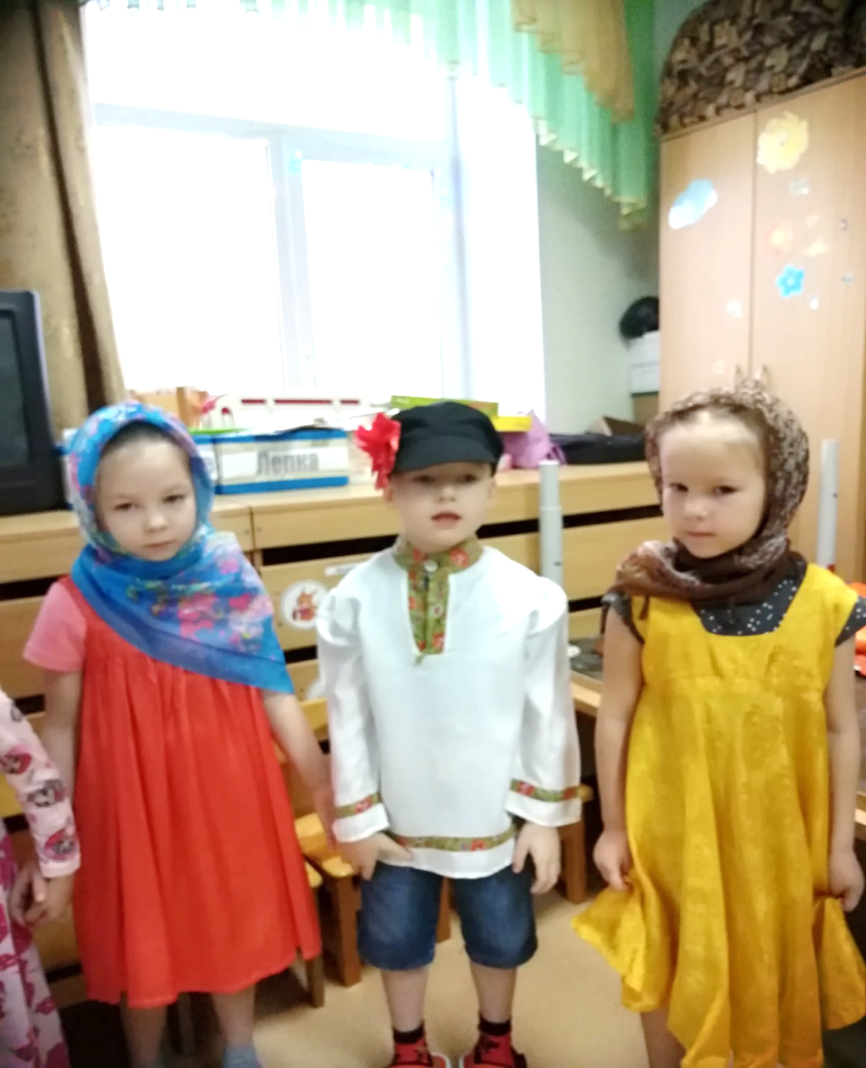
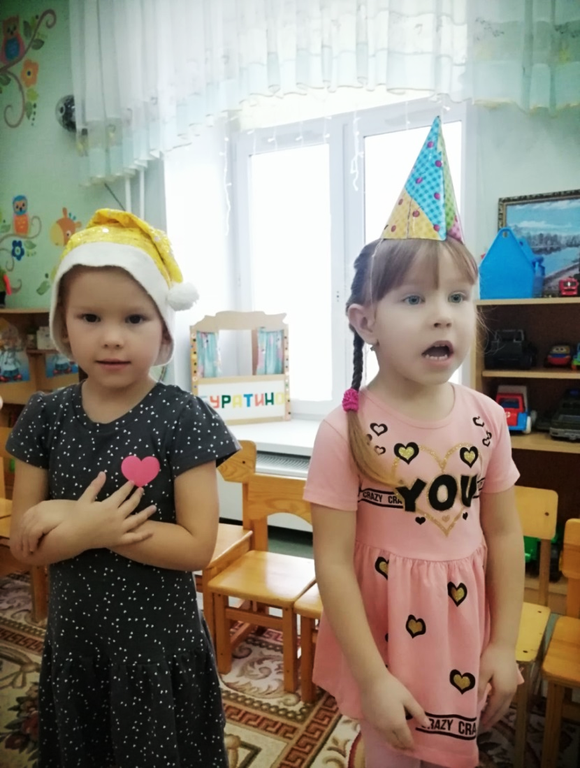
В пении, чтении потешек

Slide 8
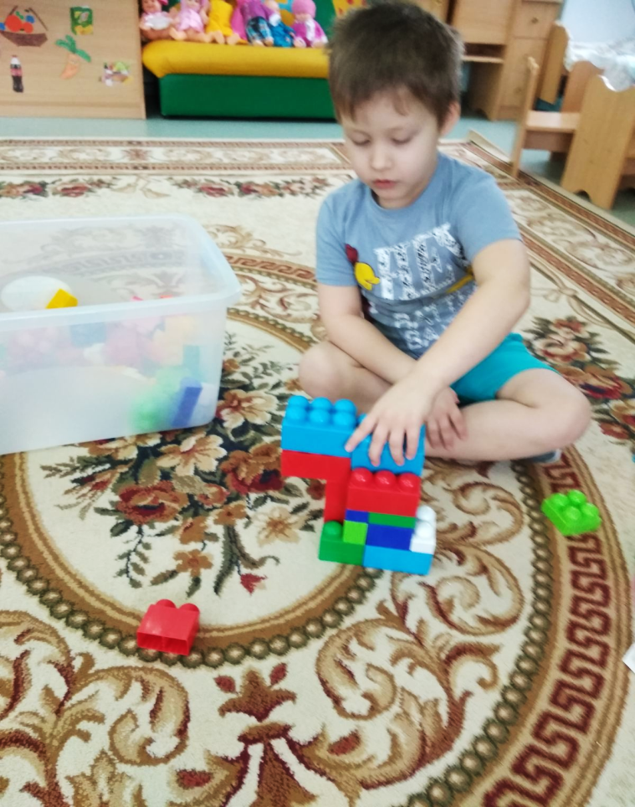
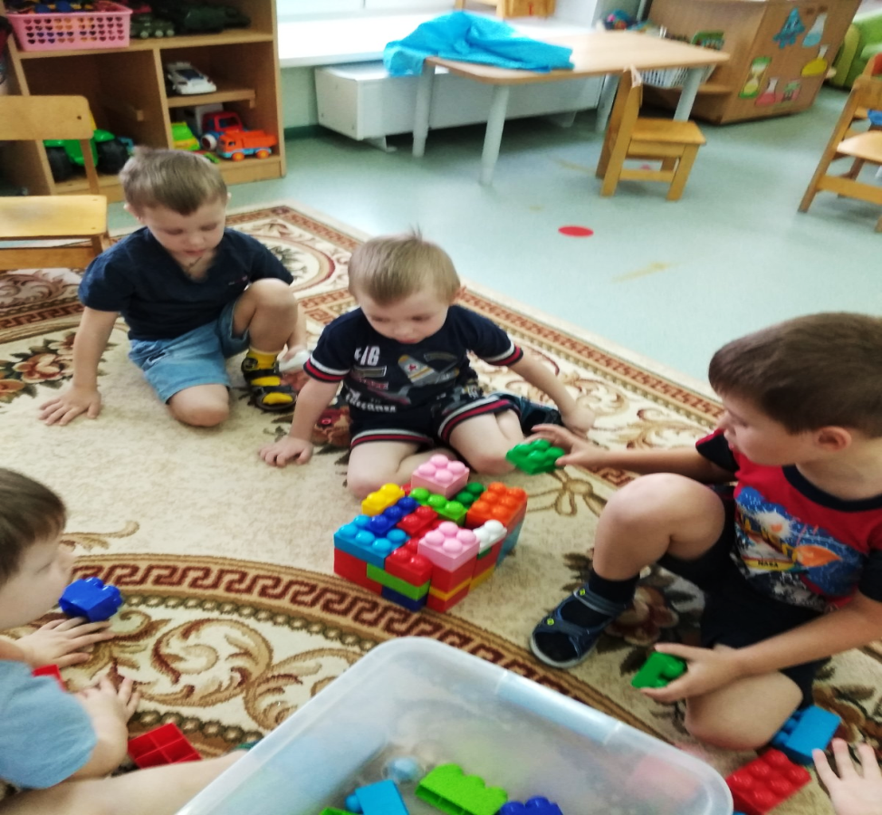
В конструировании

Slide 9
Театрализованная деятельность
Одно из главных средств развития творческих способностей детей. Эта деятельность может пронизывать все режимные моменты, включаться во все виды непосредственной деятельности, бывает в свободной совместной работе взрослых и детей, также в самостоятельных играх.

Slide 10
В театрализации развиваются различные виды детского творчества:
Художественно-речевые,
Музыкально-игровые,
Танцевальные,
Сценические,
Певческие.

Slide 11
Развитие творческих способностей детей происходит под непосредственным руководством педагога. Он побуждает детей неформальному обучению в игре, творческому воспроизведению текста к использованию средств театральной выразительности: мимики, жеста, позы, движения интонации.

Slide 12
Для этого используются этюды, упражнения, игры-имитации.

Slide 13
Задачи
1. Прививать детям любовь к театрализованной деятельности, создавать условия для развития творческой активности;
2. Обогащать речь детей путем восприятия речи взрослых в разнообразных бытовых ситуациях в театрализованной деятельности;
3. Поддерживать интерес детей к самостоятельному словесному творчеству, поощрять их желание создавать свои сказки, рассказы, небылицы;
4. Совершенствовать умение детей ясно и понятно выражать свои мысли, быть конкретным собеседником.

Slide 14
Творческие методы и приемы:
Коммуникативные (диалоговое общение, ролевые инсценировки, игры-драматизации, сюжетно-ролевые игры, чтение по книге или наизусть, рассказывание, творческое рассказывание, заучивание наизусть, описание);
Организация творческого поиска;
Просмотр видеофильмов;
Слушание аудиозаписи;
Коллаж из сказок;
Музыкотерапия.

Slide 15
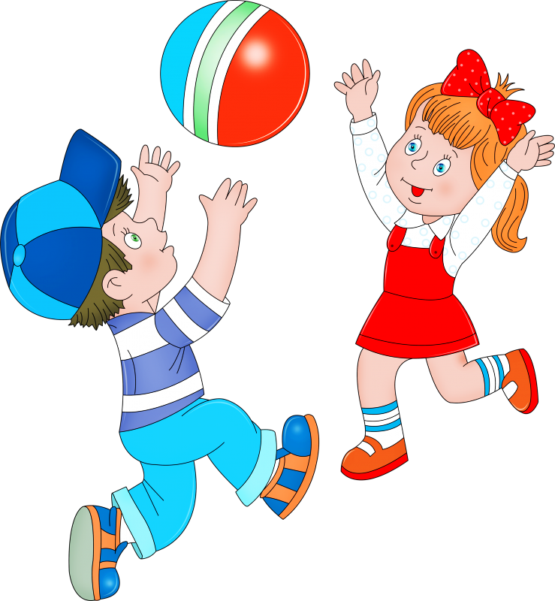
Содержание деятельности включает в себя:
Чистоговорки и скороговорки;
Загадки;
Упражнения на воображение;
Упражнения на напряжения и расслабление мышц;
Упражнения на имитацию движений;
Упражнения на активизацию словарного запаса;
Упражнения на формирование разговорной речи;
Артикуляционную гимнастику;
Игры со словами и без слов;
Хороводные игры;
Подвижные игры с героями;
Обыгрывание эпизодов;
Инсценирование сказок, потешек, стихов;
Показ театрализованных представлений.

Slide 16
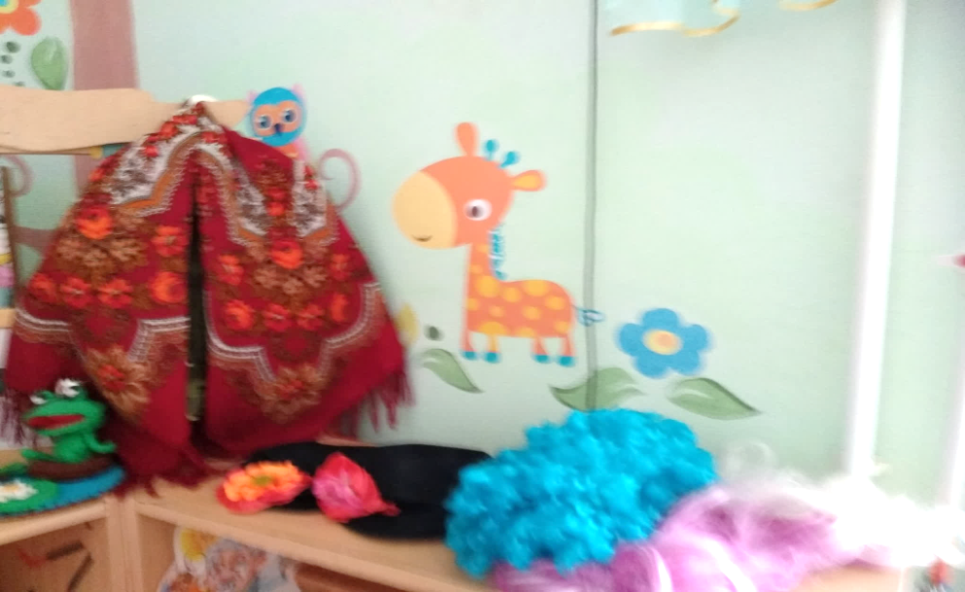
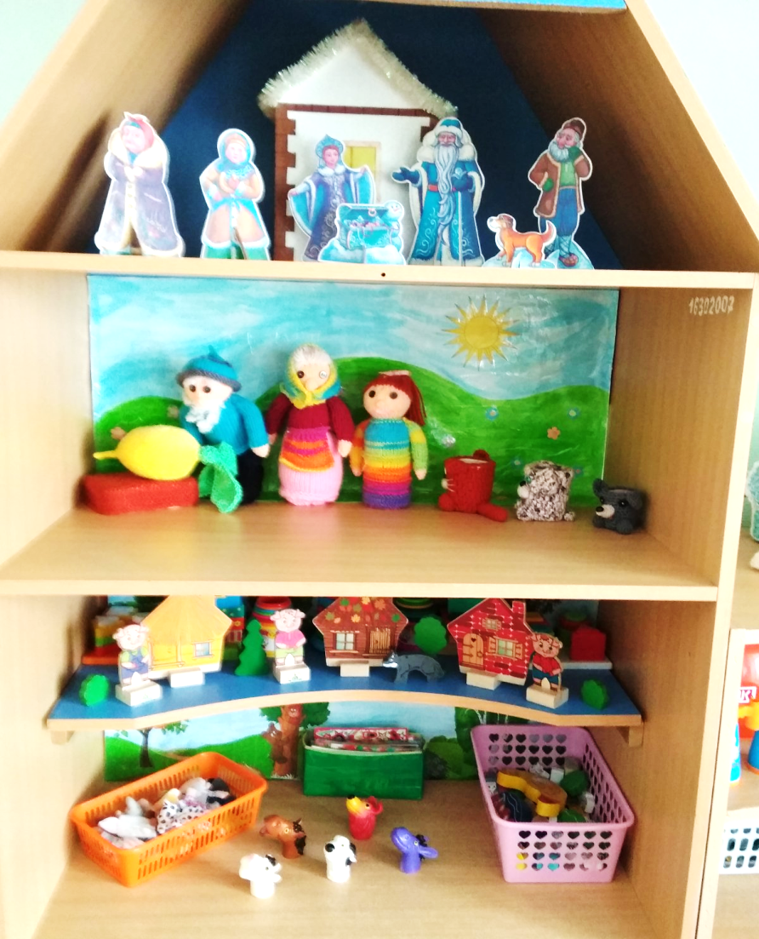
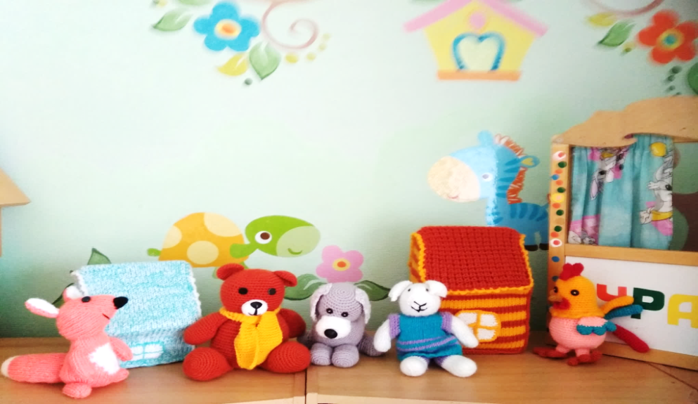
Работа по улучшению театрализованной деятельности Создание условий для развития творчества детей

Slide 17
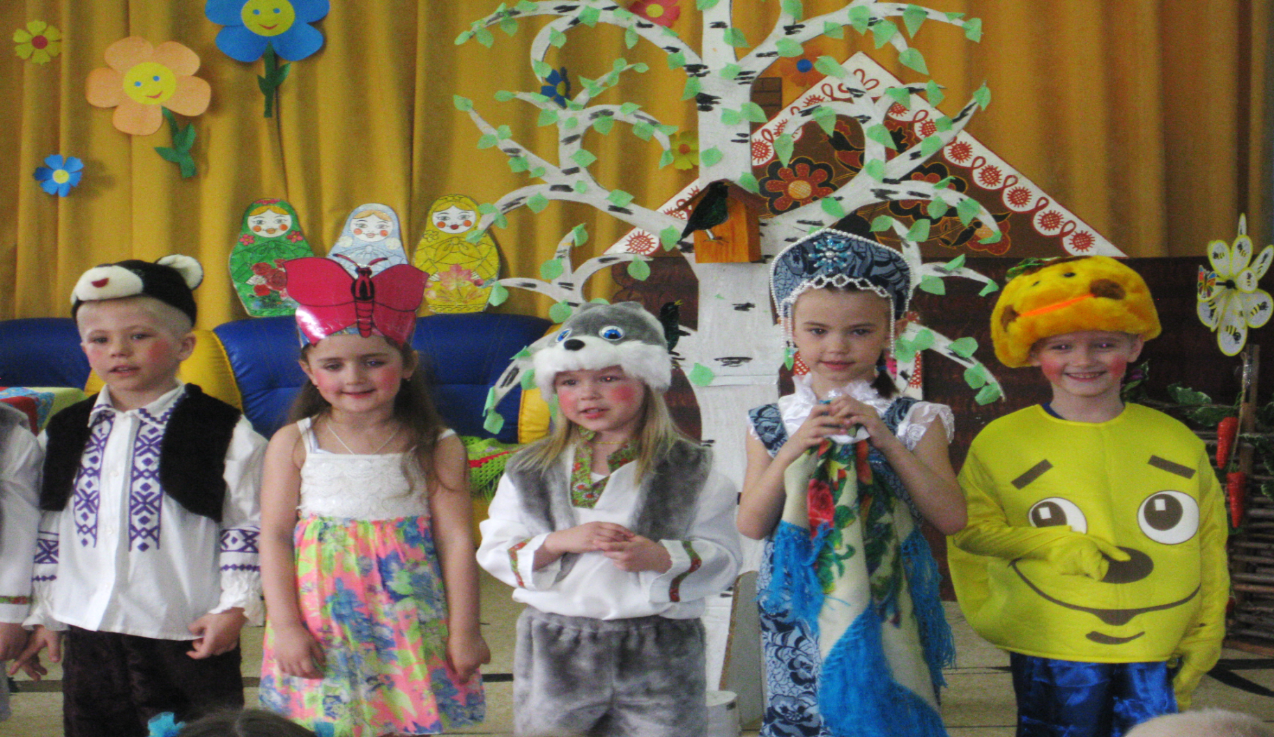
Накопление театральных впечатлений через инсценировки

Slide 18
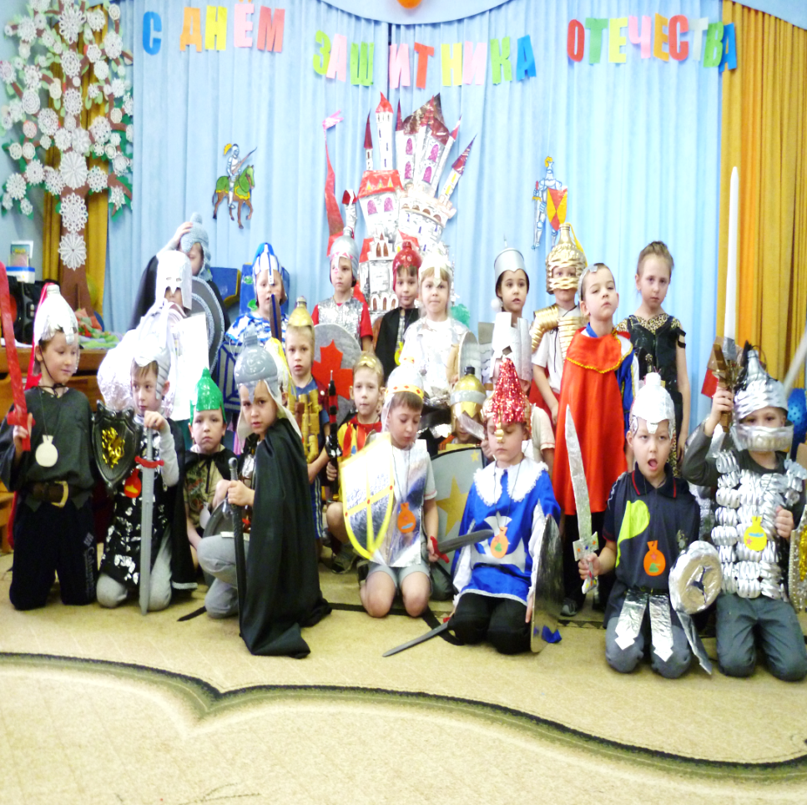
Яркие впечатления дети получают на праздниках и развлечениях

Slide 19
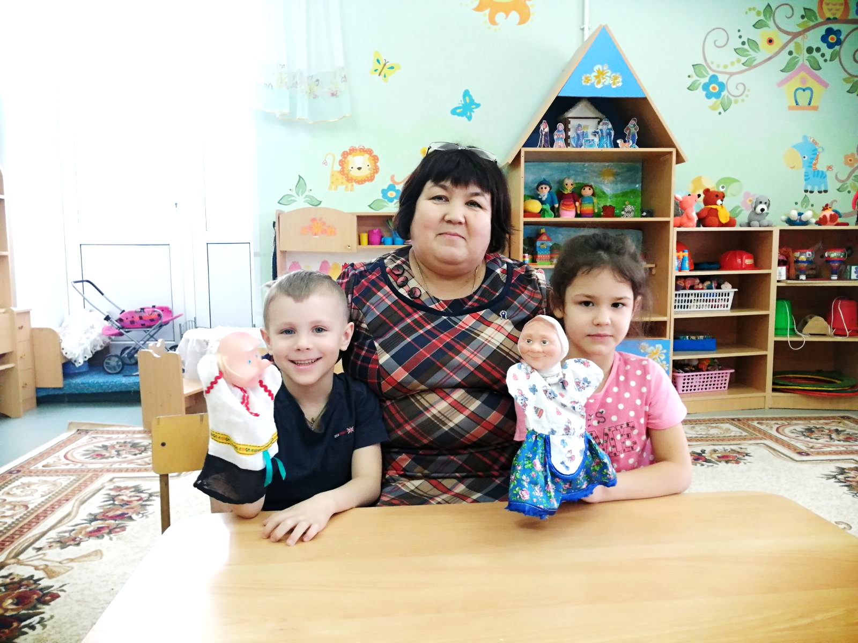
Обогащение опыта детей через чтение детской литературы с обыгрыванием отдельных эпизодов

Slide 20
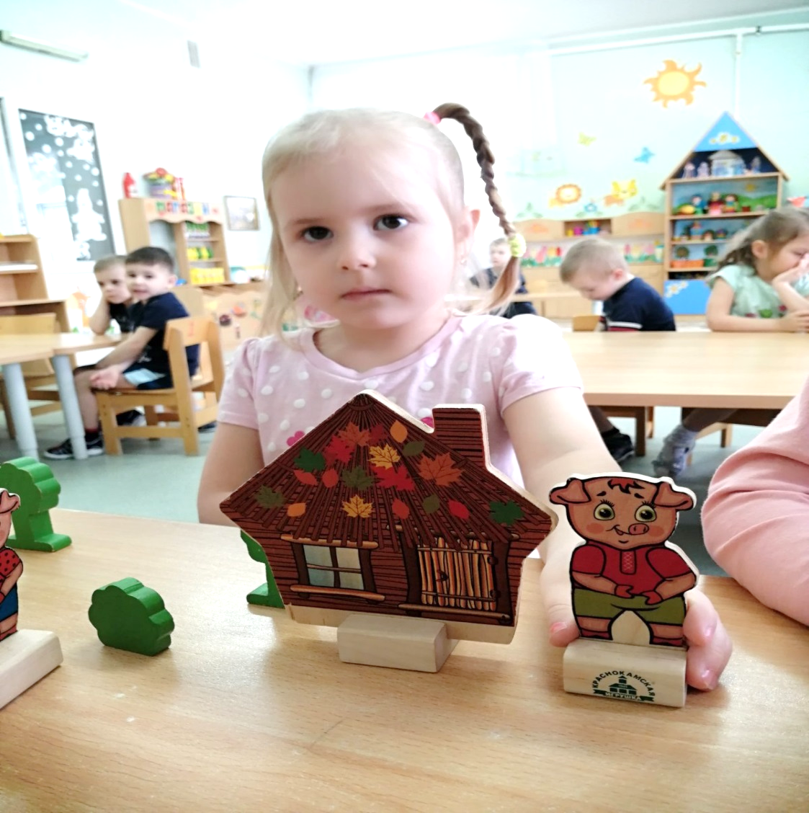
Индивидуальный подход к ребенку

Slide 21
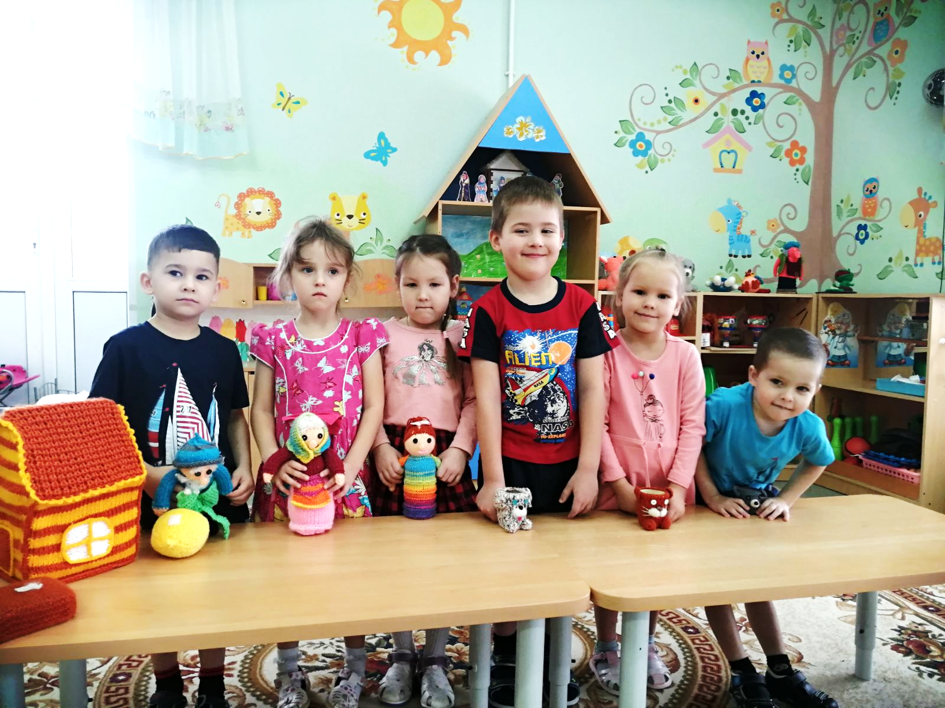
Обеспечение свободы выражения своих чувств в различных видах театрализованной деятельности Кукольный театр

Slide 22
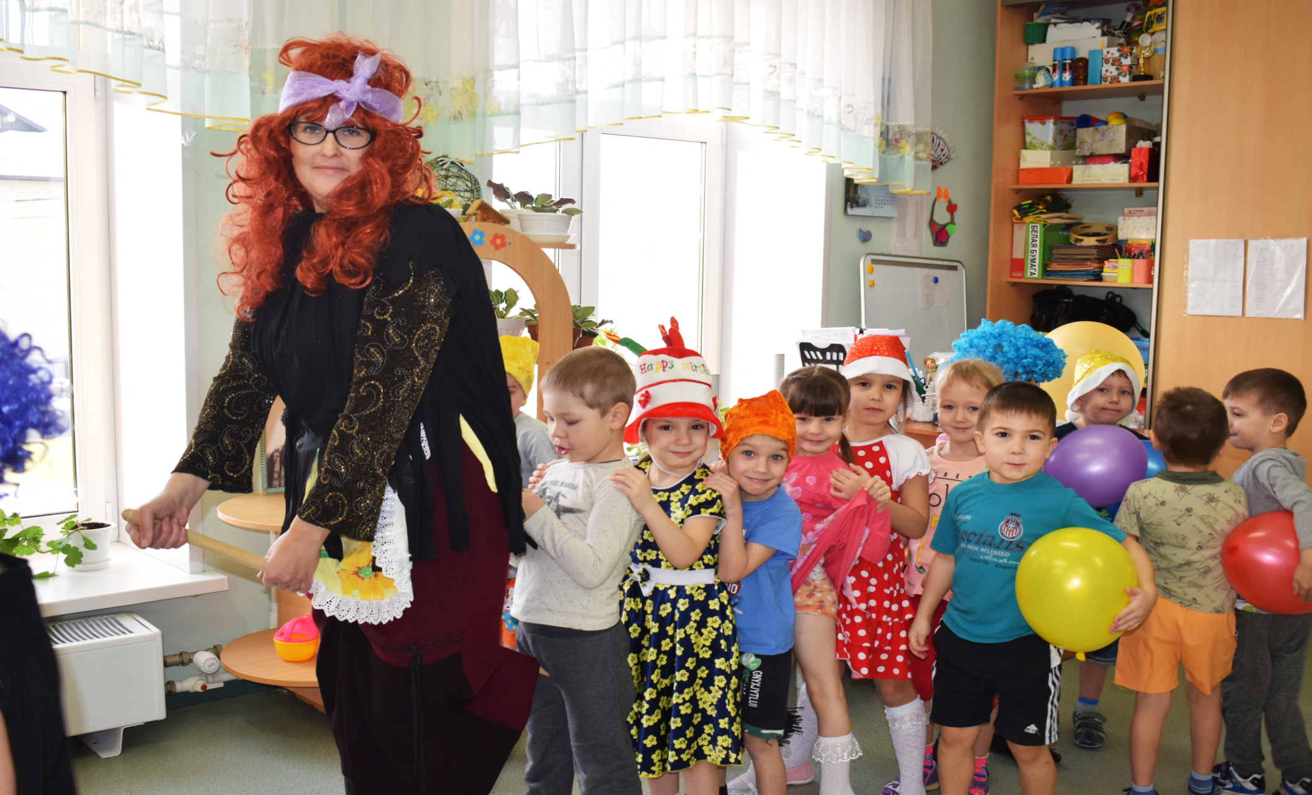
Игра - драматизация

Slide 23
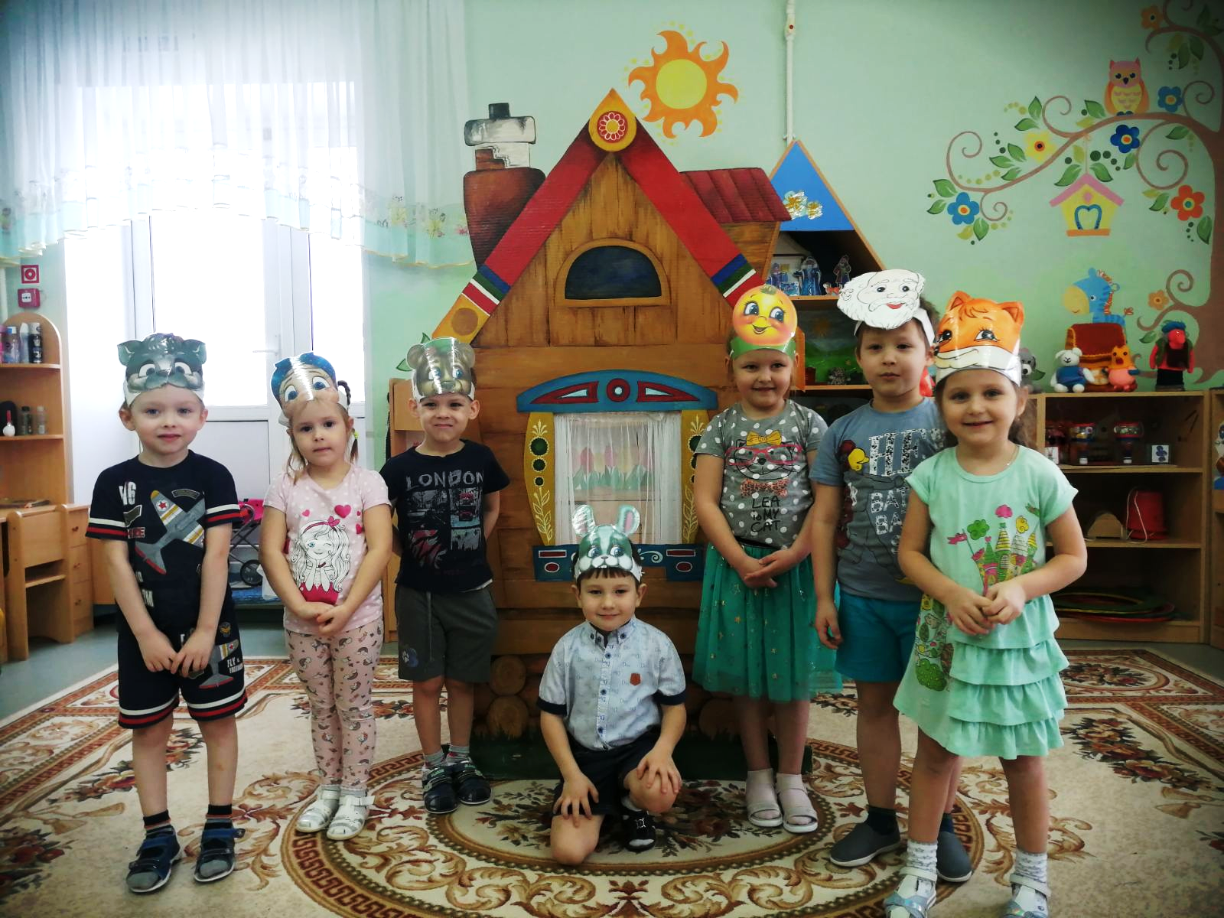
Театр с участием детей

Slide 24
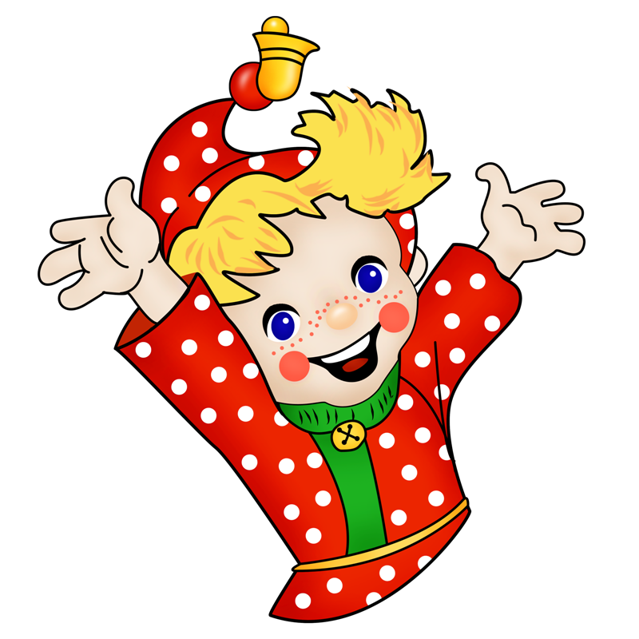
Театрализованные игры позволяют решать многие педагогические задачи, касающиеся формирования выразительности речи интеллектуального, коммуникативного, художественно — эстетического воспитания, развитию музыкальных и творческих способностей.

Slide 25
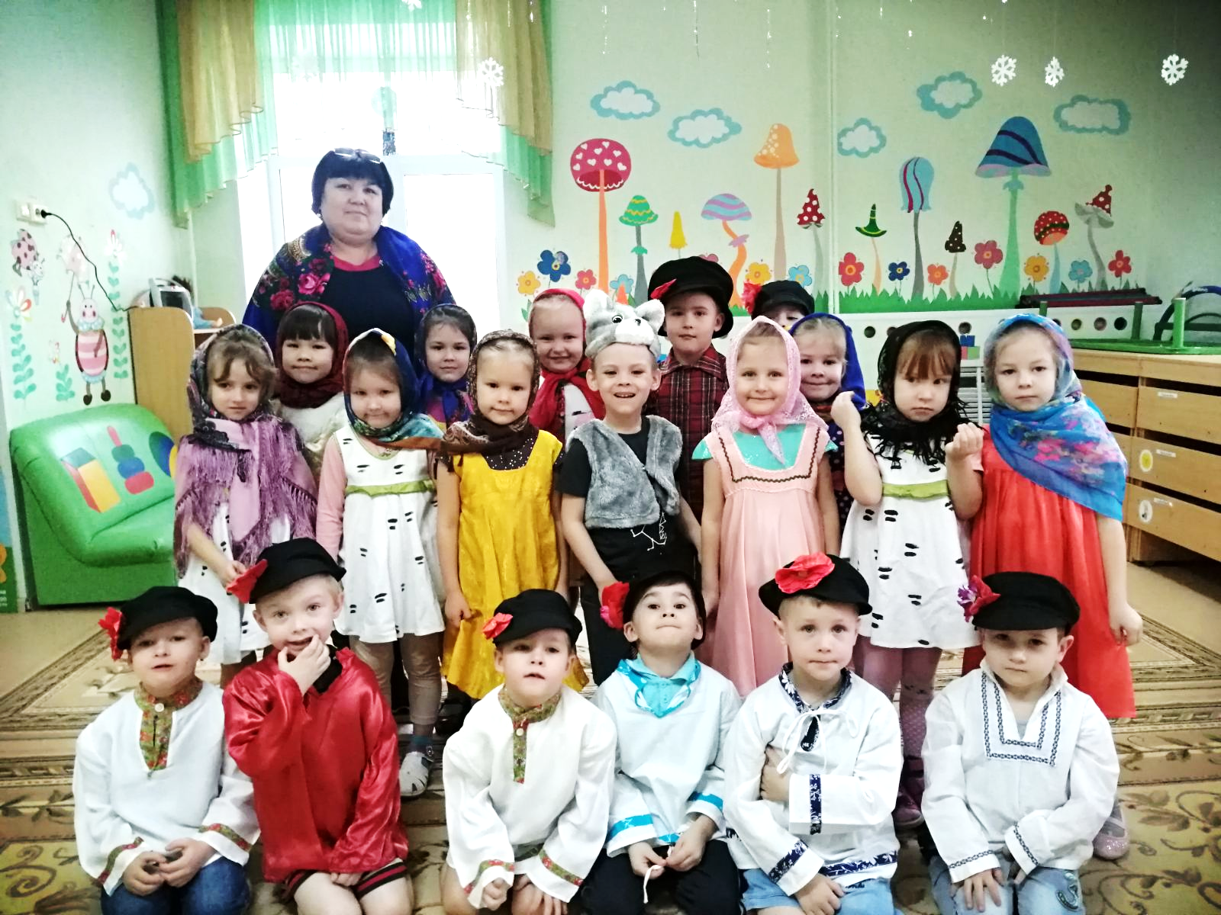
Спасибо за внимание!

